Slide 1
РО 4.4. Аутентификация, авторизация, безопасность и интеграция frontend/backend
Аутентификация пользователей в веб-приложениях
Как сервер узнаёт пользователя и поддерживает аутентифицированное состояние
РО 4.4 • Authentication • Express + Prisma
01

Slide 2
Результаты занятия
✓
Объяснять назначение аутентификации
✓
Различать session-based и token-based authentication на концептуальном уровне
✓
Различать Authentication и Authorization
✓
Проектировать /api/auth/register и /api/auth/login
✓
Понимать роль identifier и credential
✓
Не возвращать passwordHash клиенту
✓
Объяснять процессы регистрации и входа
✓
Использовать одинаковые ошибки для неверных учётных данных
✓
Понимать проблему stateless HTTP
✓
Связывать frontend-форму входа с Express REST API
РО 4.4 • Authentication • Express + Prisma
02

Slide 3
Учебные вопросы
1
Что такое аутентификация
Identity, credentials, Authentication и Authorization
2
Регистрация и вход
User model, register/login endpoints и Service
3
Аутентифицированное состояние
Почему после login сервер должен узнавать пользователя снова
4
Frontend ↔ Backend
Форма входа, fetch(), ответы API и состояние интерфейса
5
Базовые правила безопасности
HTTPS, одинаковые ошибки, секреты и безопасное хранение паролей
РО 4.4 • Authentication • Express + Prisma
03

Slide 4
Учебный вопрос 1. Что такое аутентификация
Сначала устанавливаем личность пользователя, затем решаем, что ему разрешено
РО 4.4 • Authentication • Express + Prisma
04

Slide 5
Authentication
• Аутентификация — процесс проверки того, что пользователь действительно является владельцем заявленной учётной записи.
• Пользователь сообщает идентификатор, например email.
• Пользователь предъявляет credential, например пароль.
• Сервер проверяет credential.
• При успехе приложение устанавливает аутентифицированное состояние.
• На следующих запросах сервер должен снова распознавать пользователя.
РО 4.4 • Authentication • Express + Prisma
05

Slide 6
Authentication и Authorization
Authentication — AuthN
Authorization — AuthZ
• Кто пользователь?
• Проверяет личность
• Login
• Email + пароль
• Создаёт аутентифицированный контекст
• Что пользователю разрешено?
• Проверяет права
• Роли и разрешения
• Например admin/user
• Изучим отдельно
РО 4.4 • Authentication • Express + Prisma
06

Slide 7
Основные понятия
Термин | Смысл | Пример Internet Shop
Identity | Цифровая идентичность пользователя | Учётная запись покупателя
Identifier | Значение, по которому ищем учётную запись | email
Credential | Секрет или фактор подтверждения | password
Authentication | Проверка credential | POST /api/auth/login
Authenticated state | Способ узнавать пользователя после login | Session ID или token
РО 4.4 • Authentication • Express + Prisma
07

Slide 8
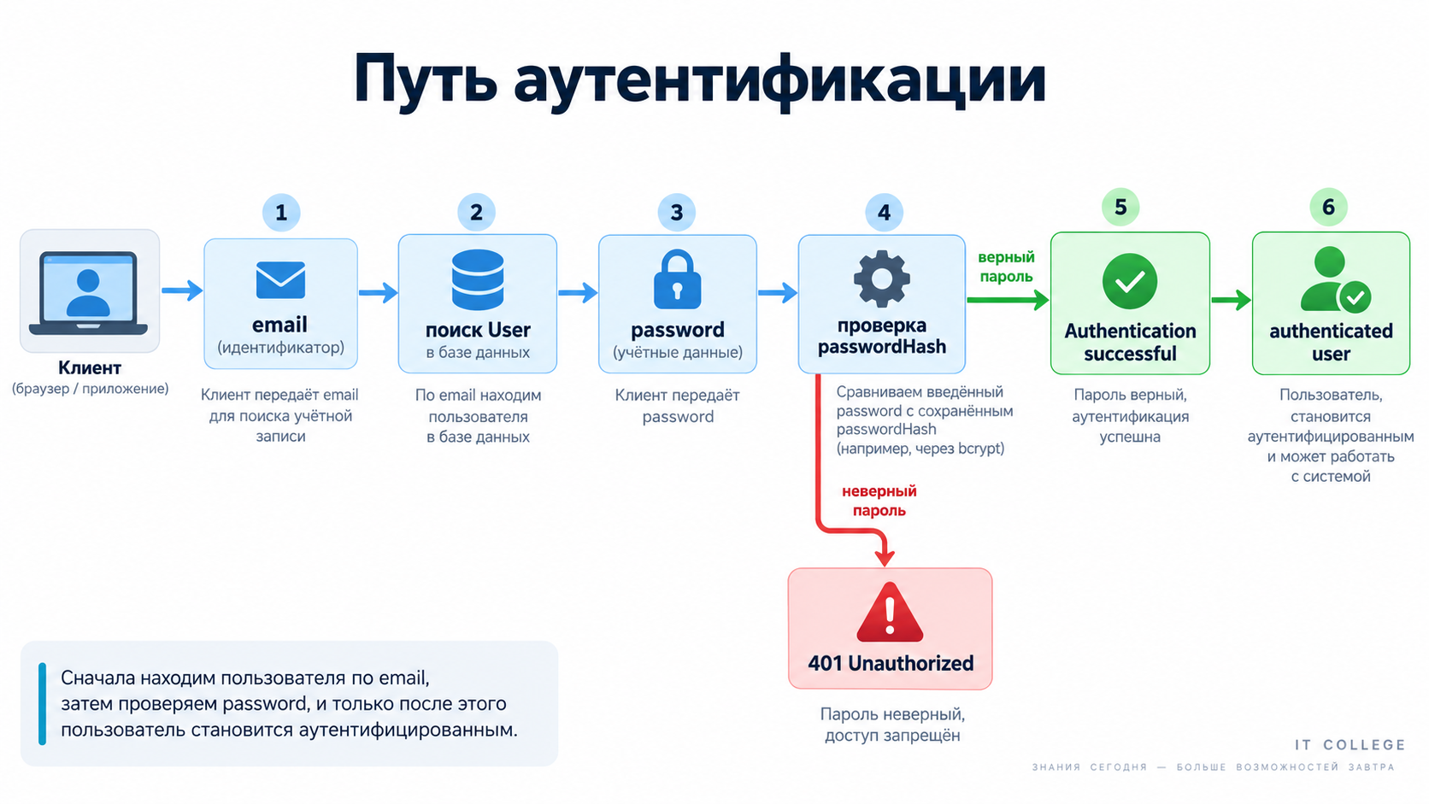
Путь аутентификации: identifier → credential → authenticated user

Slide 9
HTTP не помнит предыдущий запрос
• HTTP по своей природе stateless.
• POST /api/auth/login и следующий GET /api/orders — разные запросы.
• Сам факт успешного login не заставляет сервер автоматически помнить пользователя.
• Поэтому приложение использует session ID или token.
• Механизм состояния связывает последующие HTTP-запросы с аутентифицированным пользователем.
РО 4.4 • Authentication • Express + Prisma
09

Slide 10
Жизненный цикл аутентификации
1
Идентификация
Клиент передаёт email или другой identifier.
2
Проверка credential
Сервер проверяет пароль или другой фактор.
3
Установление состояния
Создаётся session или выдаётся token.
4
Следующие запросы
Сервер восстанавливает identity пользователя.
5
Logout или expiration
Аутентифицированное состояние прекращается.
РО 4.4 • Authentication • Express + Prisma
10

Slide 11
Факторы аутентификации
Knowledge
Possession
Inherence
То, что пользователь знает: пароль, PIN.
То, чем пользователь владеет: телефон, аппаратный ключ.
То, чем пользователь является: биометрия.
РО 4.4 • Authentication • Express + Prisma
11

Slide 12
Учебный вопрос 2. Регистрация и вход
Два разных процесса: создать учётную запись и подтвердить существующую
РО 4.4 • Authentication • Express + Prisma
12

Slide 13
User model для аутентификации
PRISMA
model User {
id Int @id @default(autoincrement())
name String
email String @unique
passwordHash String @map("password_hash")
role String @default("user")
orders Order[]
@@map("users")
}
Что важно
• email используется как identifier.
• passwordHash хранит не исходный пароль, а результат безопасного password hashing.
• role понадобится для авторизации.
• @unique запрещает две учётные записи с одинаковым email.
РО 4.4 • Authentication • Express + Prisma
13

Slide 14
Пароль и passwordHash — разные данные
• Пароль приходит от пользователя только при регистрации или входе.
• Исходный пароль нельзя сохранять в PostgreSQL.
• В базе хранится passwordHash.
• При login приложение сравнивает введённый пароль с hash.
• В этой лекции hash/verify используем как готовые операции; механизм подробно разберём на следующем занятии.
РО 4.4 • Authentication • Express + Prisma
14

Slide 15
Регистрация пользователя
1
Получить данные
name, email, password приходят из frontend.
2
Проверить формат
Validation проверяет обязательные поля и типы.
3
Проверить email
Service убеждается, что email ещё не занят.
4
Создать passwordHash
Исходный password преобразуется безопасной функцией.
5
Создать User
В PostgreSQL сохраняются name, email и passwordHash.
6
Вернуть безопасный ответ
passwordHash клиенту не отправляется.
РО 4.4 • Authentication • Express + Prisma
15

Slide 16
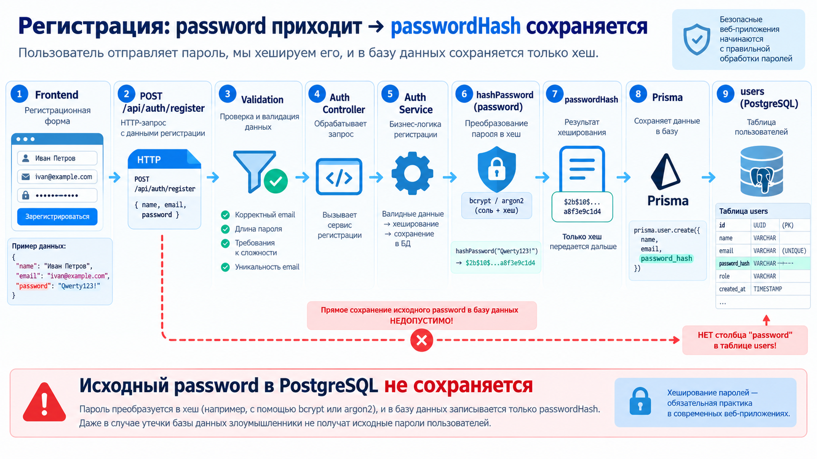
Регистрация: password приходит → passwordHash сохраняется

Slide 17
Вход пользователя
1
Получить email и password
Frontend отправляет credentials на login endpoint.
2
Найти User
Service ищет учётную запись по email.
3
Проверить password
Введённый пароль проверяется относительно passwordHash.
4
Установить состояние
После успеха создаётся session или token.
5
Вернуть User
Клиент получает безопасные данные пользователя.
РО 4.4 • Authentication • Express + Prisma
17

Slide 18
Одинаковая ошибка при неверном login
• Не сообщайте отдельно, что email существует, но пароль неверен.
• Не сообщайте отдельно, что такого email нет.
• Оба случая должны выглядеть для внешнего клиента одинаково.
• Например: Invalid email or password.
• Это снижает возможность перебора существующих учётных записей.
РО 4.4 • Authentication • Express + Prisma
18

Slide 19
Auth routes
JAVASCRIPT
router.post("/register", register);
router.post("/login", login);
router.post("/logout", logout);
router.get("/me", getCurrentUser);
РО 4.4 • Authentication • Express + Prisma
19

Slide 20
Назначение Auth endpoints
• POST /api/auth/register — создать учётную запись.
• POST /api/auth/login — проверить credentials.
• GET /api/auth/me — получить текущего аутентифицированного пользователя.
• POST /api/auth/logout — завершить аутентифицированное состояние.
• Конкретная реализация /me и logout зависит от session/token механизма.
РО 4.4 • Authentication • Express + Prisma
20

Slide 21
Register Controller
JAVASCRIPT
export async function register(req, res, next) {
try {
const user = await registerUser(req.body);
res.status(201).json(user);
} catch (error) {
next(error);
}
}
Что важно
• Controller получает HTTP body.
• Service выполняет логику регистрации.
• Controller не хеширует пароль.
• Успешная регистрация возвращает 201.
РО 4.4 • Authentication • Express + Prisma
21

Slide 22
Register Service
JAVASCRIPT
export async function registerUser({ name, email, password }) {
const existing = await prisma.user.findUnique({ where: { email } });
if (existing) {
throw new Error("Email already registered");
}
const passwordHash = await hashPassword(password);
return prisma.user.create({
data: { name, email, passwordHash },
select: { id: true, name: true, email: true, role: true }
});
}
Что важно
• Service проверяет уникальность email.
• hashPassword() скрывает детали hashing.
• В Prisma сохраняется только passwordHash.
• select гарантирует, что passwordHash не попадёт в ответ.
РО 4.4 • Authentication • Express + Prisma
22

Slide 23
Login Service
JAVASCRIPT
export async function authenticateUser(email, password) {
const user = await prisma.user.findUnique({ where: { email } });
if (!user) return null;
const valid = await verifyPassword(user.passwordHash, password);
if (!valid) return null;
return {
id: user.id,
name: user.name,
email: user.email,
role: user.role
};
}
Что важно
• По email находится User.
• verifyPassword() сравнивает password с passwordHash.
• При любой проблеме credentials Service возвращает null.
• passwordHash не возвращается Controller.
РО 4.4 • Authentication • Express + Prisma
23

Slide 24
Учебный вопрос 3. Аутентифицированное состояние
После login нужно связать следующие запросы с User
РО 4.4 • Authentication • Express + Prisma
24

Slide 25
Login — это не конец процесса
• Успешная проверка password подтверждает identity в конкретный момент.
• Следующий HTTP-запрос снова приходит отдельно.
• Серверу нужен надёжный признак аутентифицированного пользователя.
• Обычно используется session ID в cookie или bearer token.
• Этот признак становится ключом к восстановлению identity.
РО 4.4 • Authentication • Express + Prisma
25

Slide 26
Session-based и token-based authentication
Session
Token
• Состояние хранится на сервере
• Клиент хранит session ID
• Часто session ID передаётся cookie
• Logout инвалидирует session
• Удобно для классических web-приложений
• Клиент предъявляет token
• Token может содержать утверждения о пользователе
• Часто передаётся как Bearer token
• Нужно управлять expiration и отзывом
• JWT подробно изучим отдельно
РО 4.4 • Authentication • Express + Prisma
26

Slide 27
Session ID
• Session ID — случайный идентификатор серверной сессии.
• Сам session ID не должен содержать пароль и персональные данные.
• Сервер по session ID находит session и userId.
• Для browser-приложения session ID обычно помещают в защищённую cookie.
• После logout session должна стать недействительной.
РО 4.4 • Authentication • Express + Prisma
27

Slide 28
Bearer token
• Token предъявляется вместе с запросом.
• Сервер проверяет token перед доступом к защищённому endpoint.
• В token нельзя помещать пароль.
• Token должен иметь срок действия.
• JWT и его проверку подробно разберём в лекции 3.
РО 4.4 • Authentication • Express + Prisma
28

Slide 29
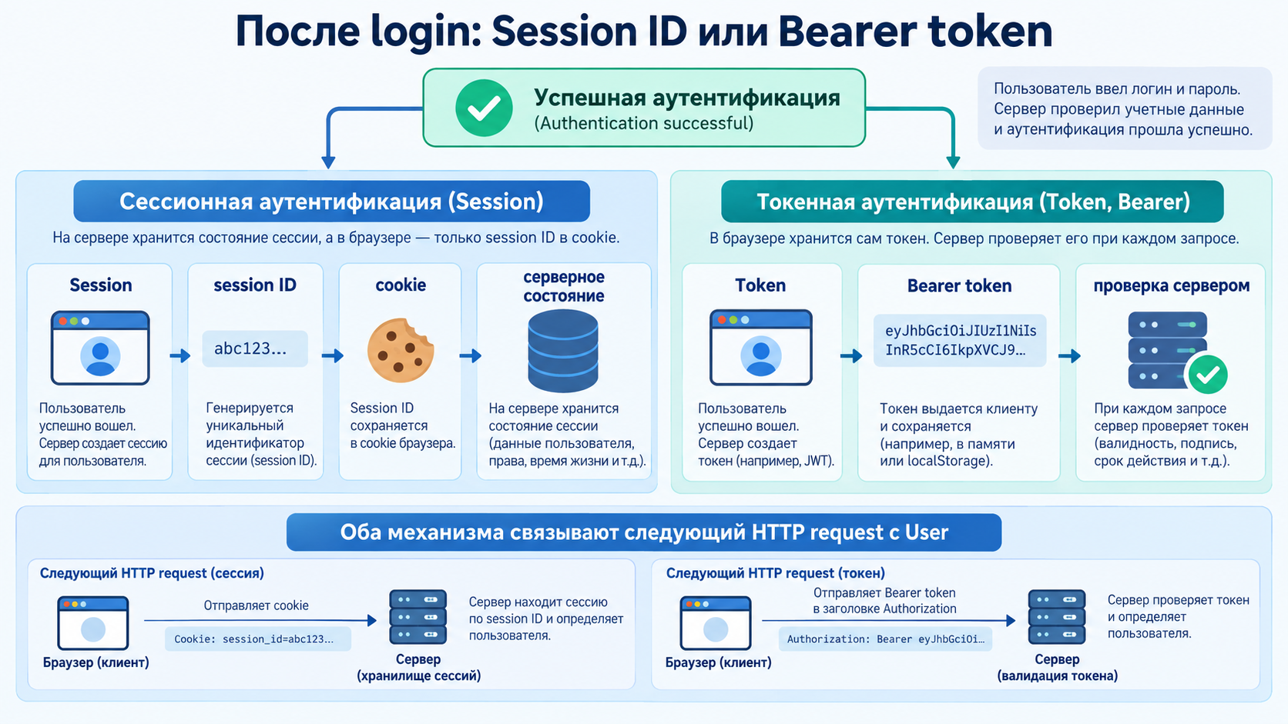
После login: Session ID или Bearer token

Slide 30
Защищённый endpoint
• Публичные endpoints доступны без аутентификации.
• Защищённые endpoints требуют подтверждённого User.
• Например, GET /api/profile или GET /api/orders/my.
• Проверка выполняется middleware до Controller.
• После успешной проверки middleware добавляет данные пользователя в req.
РО 4.4 • Authentication • Express + Prisma
30

Slide 31
Концепция auth middleware
JAVASCRIPT
export async function requireAuth(req, res, next) {
const identity = await resolveIdentity(req);
if (!identity) {
return res.status(401).json({ error: "Authentication required" });
}
req.user = identity;
next();
}
Что важно
• resolveIdentity() скрывает конкретный session/token механизм.
• Без identity запрос останавливается с 401.
• При успехе req.user доступен следующему middleware и Controller.
• Конкретную реализацию token verification изучим позже.
РО 4.4 • Authentication • Express + Prisma
31

Slide 32
Route с requireAuth
JAVASCRIPT
router.get("/me", requireAuth, getCurrentUser);
РО 4.4 • Authentication • Express + Prisma
32

Slide 33
Logout
• Logout прекращает текущее аутентифицированное состояние.
• Для session-based схемы сервер удаляет или инвалидирует session.
• Для token-based схемы стратегия зависит от типа token и архитектуры.
• Frontend после logout очищает своё локальное состояние пользователя.
• Пароль при logout не передаётся.
РО 4.4 • Authentication • Express + Prisma
33

Slide 34
Учебный вопрос 4. Frontend ↔ Backend
Форма входа — только начало: решение принимает сервер
РО 4.4 • Authentication • Express + Prisma
34

Slide 35
Frontend отправляет login
JAVASCRIPT
const response = await fetch("http://localhost:3000/api/auth/login", {
method: "POST",
headers: {
"Content-Type": "application/json"
},
body: JSON.stringify({ email, password })
});
Что важно
• Frontend собирает email и password из формы.
• Credentials отправляются только серверу.
• Frontend не должен самостоятельно решать, правильный ли пароль.
• Ответ API определяет дальнейшее состояние интерфейса.
РО 4.4 • Authentication • Express + Prisma
35

Slide 36
Успешный login
Запрос: POST /api/auth/login
Код • JSON
{
"email": "alex@example.com",
"password": "ExamplePassword123!"
}
Результат • JSON
{
"user": {
"id": 5,
"name": "Alex",
"email": "alex@example.com",
"role": "user"
}
}
Пояснение
• В ответе нет password и passwordHash.
РО 4.4 • Authentication • Express + Prisma
36

Slide 37
Неверные credentials
Запрос: POST /api/auth/login
Код • JSON
{
"email": "alex@example.com",
"password": "wrong-password"
}
Результат • JSON
{
"error": "Invalid email or password"
}
Пояснение
• Такая же внешняя ошибка должна использоваться и для неизвестного email.
РО 4.4 • Authentication • Express + Prisma
37

Slide 38
Frontend после login
1
Получить response
Frontend проверяет HTTP status.
2
Получить user
При успехе сохранить безопасные данные пользователя в состоянии интерфейса.
3
Изменить UI
Показать имя пользователя, профиль и logout.
4
Работать с protected API
Следующие запросы должны передавать session/token механизм.
5
Обработать 401
Показать форму входа или завершить локальную сессию интерфейса.
РО 4.4 • Authentication • Express + Prisma
38

Slide 39
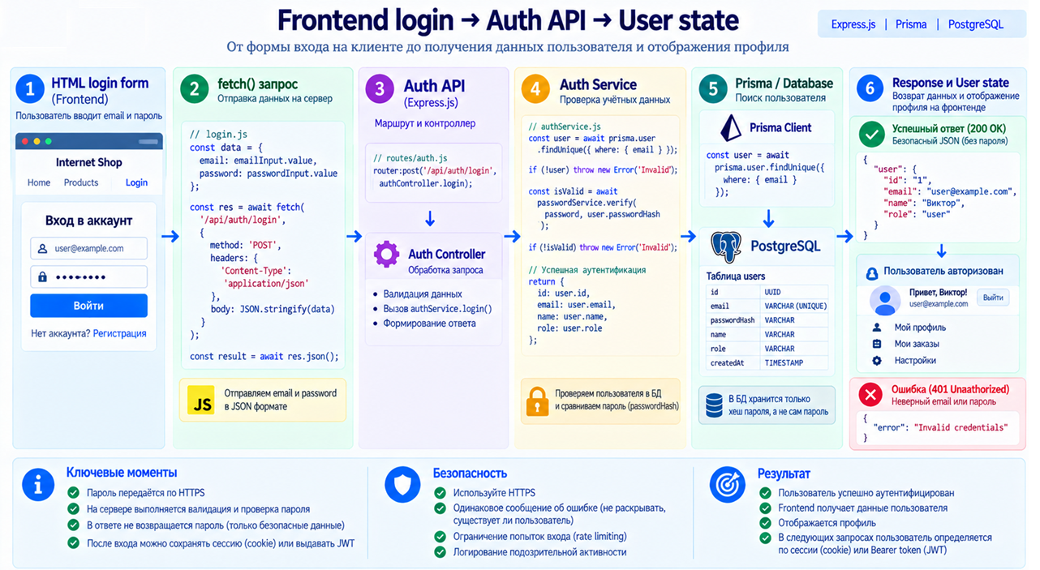
Frontend login → Auth API → User state

Slide 40
Учебный вопрос 5. Базовые правила безопасности
Аутентификация работает с наиболее чувствительными данными приложения
РО 4.4 • Authentication • Express + Prisma
40

Slide 41
Минимальные правила
✓
Использовать HTTPS в production
✓
Использовать одинаковые ошибки login
✓
Никогда не хранить пароль в открытом виде
✓
Ограничивать частоту попыток входа
✓
Не отправлять passwordHash клиенту
✓
Использовать безопасные cookies для session-based схем
✓
Не писать passwords и tokens в логи
✓
Завершать или обновлять аутентификацию после чувствительных событий
РО 4.4 • Authentication • Express + Prisma
41

Slide 42
HTTPS нужен не только на странице login
• Credentials должны передаваться только по защищённому соединению.
• Session ID и tokens также являются чувствительными данными.
• После login защищённым должен оставаться весь authenticated traffic.
• Перехваченный session ID или token может позволить выдать себя за пользователя.
РО 4.4 • Authentication • Express + Prisma
42

Slide 43
Не раскрывайте существование учётной записи
• Сообщение Email not found раскрывает информацию злоумышленнику.
• Сообщение Wrong password подтверждает существование email.
• Для login лучше использовать единый ответ Invalid email or password.
• Внутренние детали ошибки можно журналировать безопасно на сервере.
• Пароль и полный token в лог записывать нельзя.
РО 4.4 • Authentication • Express + Prisma
43

Slide 44
Что ещё усиливает Authentication
Rate limiting
MFA
Ограничивает массовый перебор login/password.
Добавляет второй независимый фактор аутентификации.
Reauthentication
Secure session
Повторно подтверждает identity перед чувствительной операцией.
Защищает session ID или token после успешного login.
РО 4.4 • Authentication • Express + Prisma
44

Slide 45
Мини-практика: Auth module Internet Shop
Создайте register/login API и убедитесь, что passwordHash никогда не возвращается клиенту.
Задание
Критерии проверки
• Добавить passwordHash в User
• Создать routes/authRoutes.js
• Создать controllers/authController.js
• Создать services/authService.js
• Реализовать POST /api/auth/register
• Реализовать POST /api/auth/login
• Для hashing использовать готовые hashPassword() и verifyPassword()
• Проверить одинаковую login-ошибку для неизвестного email и неверного password
• User создаётся в PostgreSQL
• В базе нет открытого password
• Login принимает email и password
• Правильные credentials возвращают безопасный User
• Неверные credentials возвращают 401
• passwordHash отсутствует во всех HTTP-ответах
РО 4.4 • Authentication • Express + Prisma
45

Slide 46
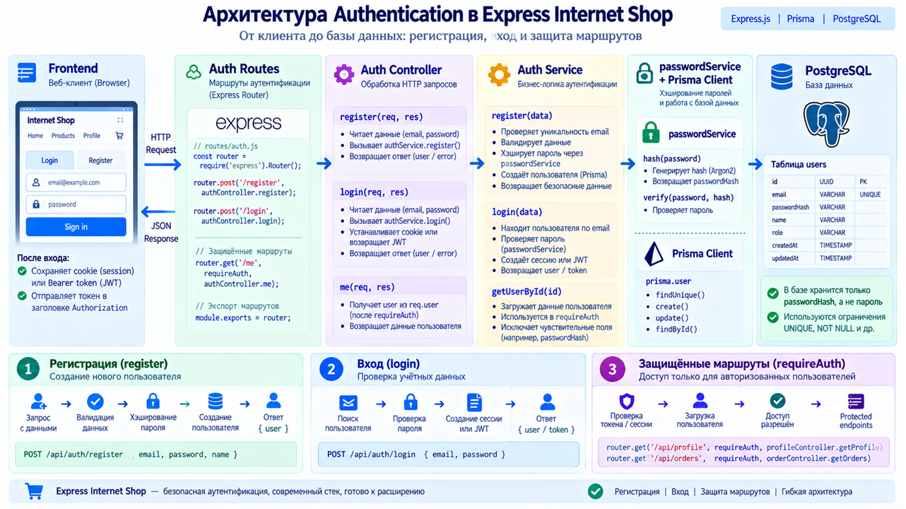
Архитектура Authentication в Express Internet Shop

Slide 47
Контрольные вопросы
1
1. Что проверяет Authentication?
6
6. Почему password нельзя сохранять в открытом виде?
2
2. Чем Authentication отличается от Authorization?
7
7. Почему passwordHash нельзя возвращать frontend?
3
3. Что такое identifier и credential?
8
8. Почему для неизвестного email и неверного password лучше возвращать одинаковую ошибку?
4
4. Почему HTTP называют stateless?
9
9. Какую роль выполняет requireAuth middleware?
5
5. Зачем после login нужен session ID или token?
10
10. Что должен делать frontend после получения 401?
РО 4.4 • Authentication • Express + Prisma
47

Slide 48
Итоги занятия
1
Authentication подтверждает identity пользователя.
6
HTTP stateless, поэтому после login нужен session или token механизм.
2
Authorization определяет разрешённые действия и изучается отдельно.
7
Защищённые endpoints используют authentication middleware.
3
Обычно пользователь идентифицируется по email и подтверждает identity password.
8
Frontend передаёт credentials серверу, но не принимает решение об их корректности.
4
Пароль не хранится в базе — хранится passwordHash.
9
passwordHash никогда не должен попадать в HTTP-ответ.
5
Register создаёт новую учётную запись, login проверяет существующую.
10
Аутентификация должна использовать HTTPS и безопасную обработку ошибок.
РО 4.4 • Authentication • Express + Prisma
48

Slide 49
Следующая лекция
• Хеширование паролей
• Почему обычный hash недостаточен для password storage
• Salt
• Argon2id
• Стоимость вычисления
• hash() и verify()
• Практическая реализация passwordService
РО 4.4 • Authentication • Express + Prisma
49

